Slide 1
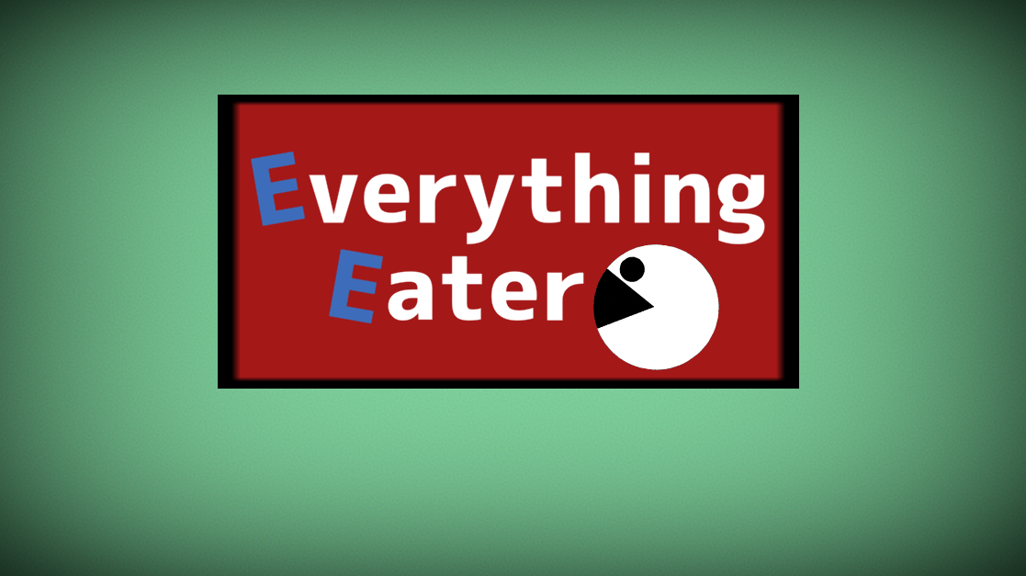
EverythingEater
2020/11/07
本城佳樹
Start the announcement

Slide 2
目次
（再掲）中間発表の内容
テーマ
ゲームの説明
独自性
こだわりのプログラム
開発スケジュール
使用素材・アセット
まとめ

Slide 3
目次
（再掲）中間発表の内容
テーマ
ゲームの説明
独自性
こだわりのプログラム
開発スケジュール
使用素材・アセット
まとめ

Slide 4
(再掲)何を作ろう？(1/2)
「あつめる」「大きくなる」は楽しい
ある程度いい加減なゲーム
「詰み」を許す
何でもかんでも無茶苦茶を許す
作りやすい2Dで
「技術ドリブン」ではなく「作りたいものドリブン」
これでゲームを作ろう

Slide 5
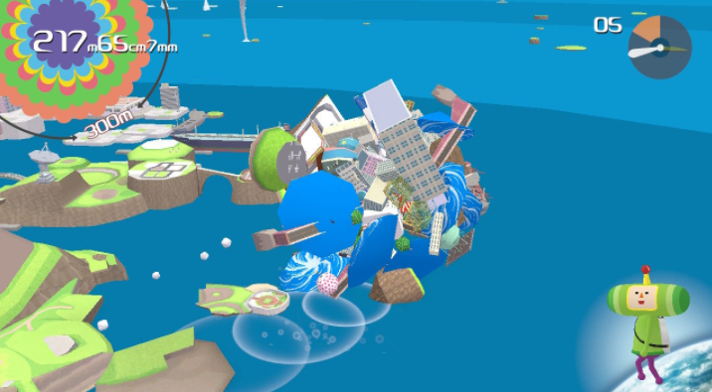
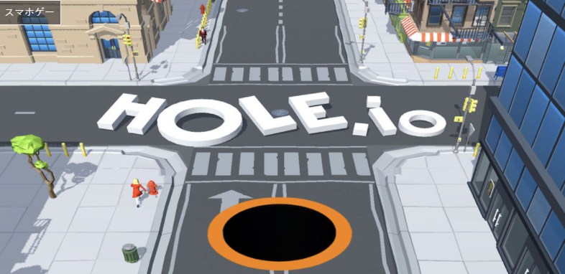
(再掲)何を作ろう？(2/2)
「あつめる」や「大きくなる」
→ 塊魂・Hole.io
できなかったことができるように
予想外の結果
楽しい・おもしろい

Slide 6
目次
（再掲）中間発表の内容
テーマ
ゲームの説明
独自性
こだわりのプログラム
開発スケジュール
使用素材・アセット
まとめ

Slide 7
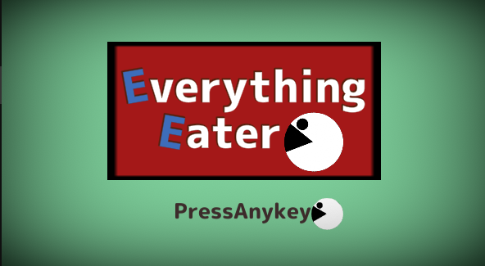
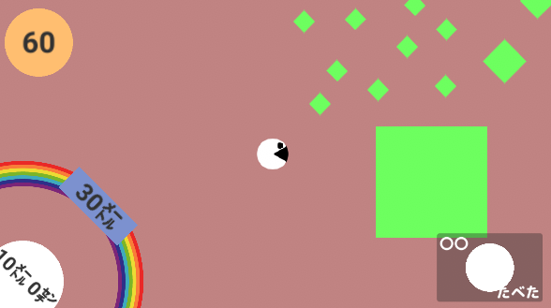
(再掲)作ったゲーム
EverythingEater
ゲームシーン上のもの「すべて」食べられる
食べることで大きくなっていく
時間内に目標の大きさになることを目指す
最終的にはゲームのマップや壁まで……

Slide 8
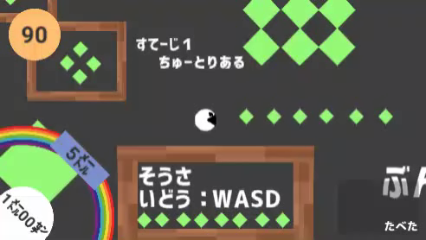
ゲームサンプル

Slide 9
(再掲)苦労したこと
プレイヤの挙動
コライダ方向に入力を続けると反転を繰り返す
分裂・合体機能
すべてを「たべる」ということ
分裂したプレイヤーも食べたい
カメラやUIが「どの」プレイヤを追うか？
プレイヤを食べられるようになった副作用
機能別にスクリプトを分けすぎた……
上手に設計しようとして未使用のスクリプトが生まれた

Slide 10
目次
（再掲）中間発表の内容
テーマ
ゲームの説明
独自性
こだわりのプログラム
開発スケジュール
使用素材・アセット
まとめ

Slide 11
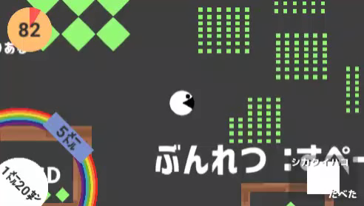
独自性（1/3）
分裂
スペースキーで分裂
自機が増えることで「食べる」効率あっぷ！
いっぱい増えて楽しい

Slide 12
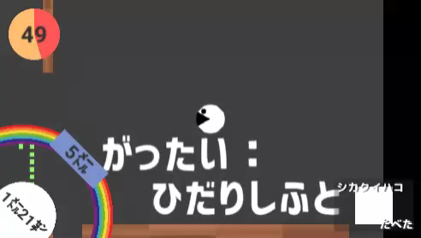
独自性 （2/3）
合体
L-SHIFTで合体
増えた自機を一瞬で吸収
一気に大きくなり楽しい

Slide 13
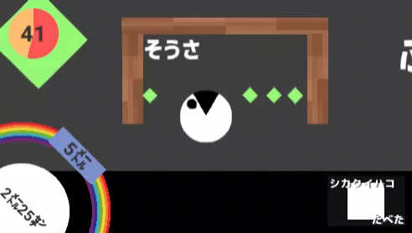
独自性（3/3）
すべてを「食べられる」
ステージのアイテムだけでなくテキストも
分裂した自分自身さえも
「食べられる」

Slide 14
目次
（再掲）中間発表の内容
テーマ
ゲームの説明
独自性
こだわりのプログラム
開発スケジュール
使用素材・アセット
まとめ

Slide 15
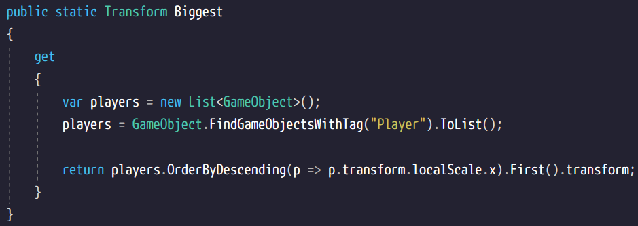
こだわりのプログラム(1/3)
Playerクラス
シーン上の「一番大きいプレイヤー」を見つけるクラス
Biggestプロパティ
BiggestSizeプロパティ
IsMainPlayerメソッド

Slide 16

こだわりのプログラム(2/3)
Biggestプロパティ
「一番大きいプレイヤー」のトランスフォームを返す
UI等で扱いやすくなる

Slide 17
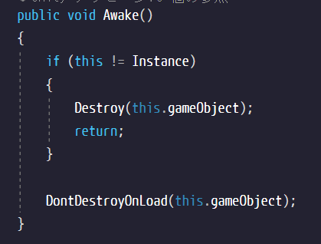
こだわりのプログラム(2/3)
GameDirector クラス
シングルトンパターンで実装
ステージの情報（制限時間・目標サイズ）を返す
DontDestroyOnLoad()シーンチェンジで消えない
なぜ？？
ゲームオーバーシーン
に
情報を渡したいから

Slide 18
目次
（再掲）中間発表の内容
テーマ
ゲームの説明
独自性
こだわりのプログラム
開発スケジュール
使用素材・アセット
まとめ

Slide 19
開発スケジュール
10月26日～11月12日 計18日 バージョン管理には「Github」利用
日時 | 行ったこと
26,27日 | ゲーム企画
28日～2日 | ゲームの基本機能実装
3,4日 | 「分裂」「合体」実装
5日～9日 | シーン作成（タイトル、ゲームオーバー）
10日 | チュートリアルステージ作成
11日 | ゲームバランス調整
12日 | 発表用資料作成

Slide 20
目次
（再掲）中間発表の内容
テーマ
ゲームの説明
独自性
こだわりのプログラム
開発スケジュール
使用アセット
まとめ

Slide 21
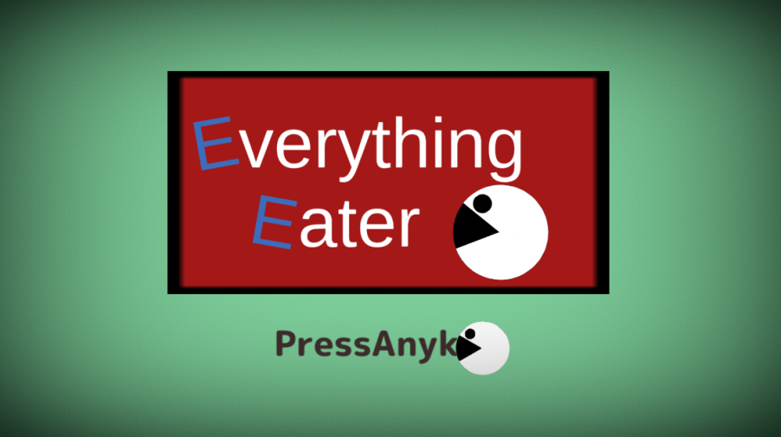
使用アセット
Cinemachine
プレイヤーがどれだけ分裂しても一つのカメラに収める
自然に追従する
Post Processing Stack v2
タイトルを「それっぽく」するために
VignetteとGrainを使用
Vignette
中心よりも周囲のほうが暗く
Grain
ノイズ

Slide 22
目次
（再掲）中間発表の内容
テーマ
ゲームの説明
独自性
こだわりのプログラム
開発スケジュール
使用アセット
まとめ

Slide 23
まとめ
「モチベーション」の話
趣味ならばやりたいこと重視でよい
プログラムの「設計」の難しさ・大切さ
拡張性の高さ
感覚的な話
SOLID原則
「完成させること」の大切さ
「企画」の大切さ

Slide 24
まとめ
得意不得意・向き不向き
「やってみる」ことでわかる
世に出ている「ゲームバランス」の妙
パラメータ調整
レベルデザイン
演出（SE・モーション）
ゲームを作るのは楽しい！！

Slide 25
以上です

Slide 26
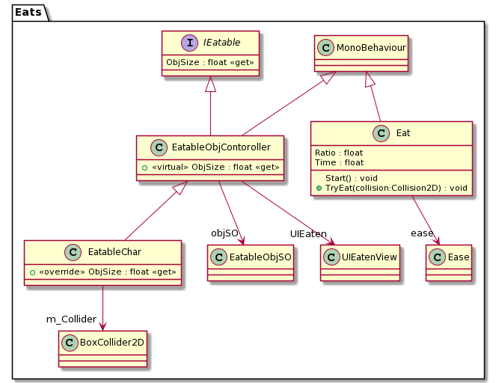
クラス図

Slide 27
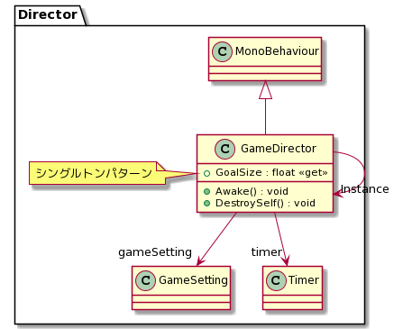
クラス図

Slide 28
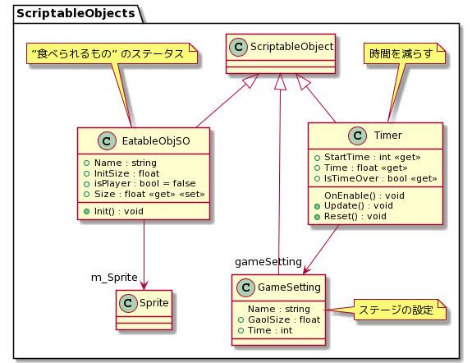
クラス図

Slide 29
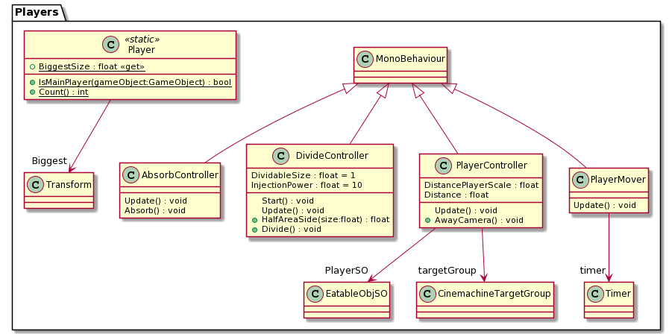
クラス図

Slide 30
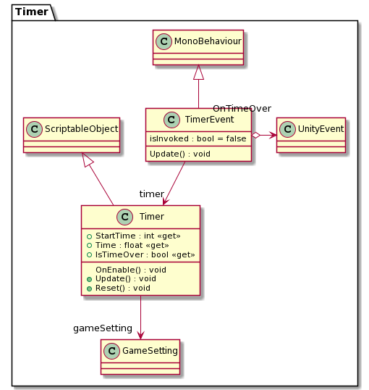
クラス図

Slide 31
やりたかったこと
SEをつける
徹底したBUG取り
プログラム設計しなおし
ステージづくり
クリア判定
アニメーション
エフェクト

